Slide 32
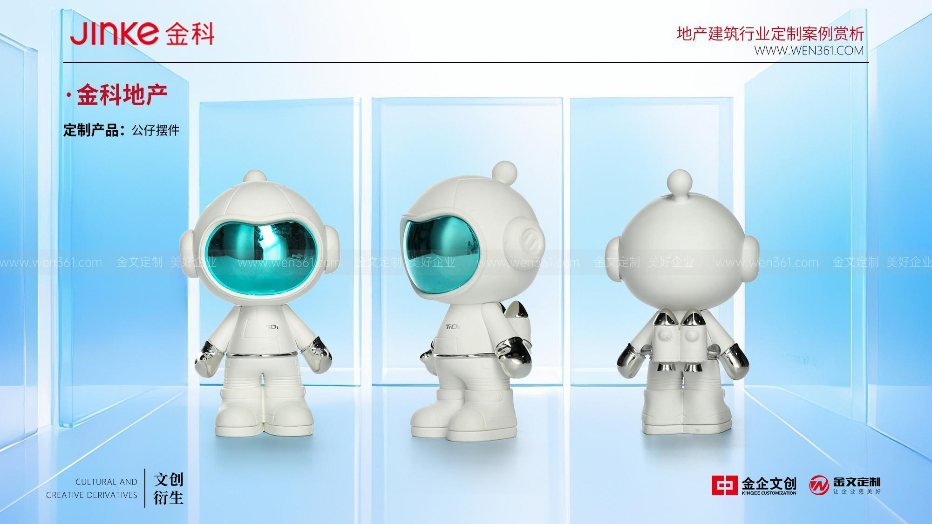

Slide 35
礼赠品、福利品、企宣品、服饰品
印刷品、办公品、包装品、衍生品
产品经理：金小江
Tel：4000-611-118
网 址：www.wen361.com
公 司：北京金企文创科技有限公司（金企集团旗下企业）
北区中心：北京市海淀区黄平路19号龙旗广场E栋16-17层
南区中心：长沙市经开区人民东路中部智谷8栋13-17层
各省公司：北京|上海|广州|深圳|江苏|浙江|山东|青岛|安徽|福建|苏州|
湖南|湖北|江西|河南|四川|重庆|陕西|黑龙江|吉林|辽宁|大连|天津|河北|内蒙古|山西|广西|云南

